Slide 1
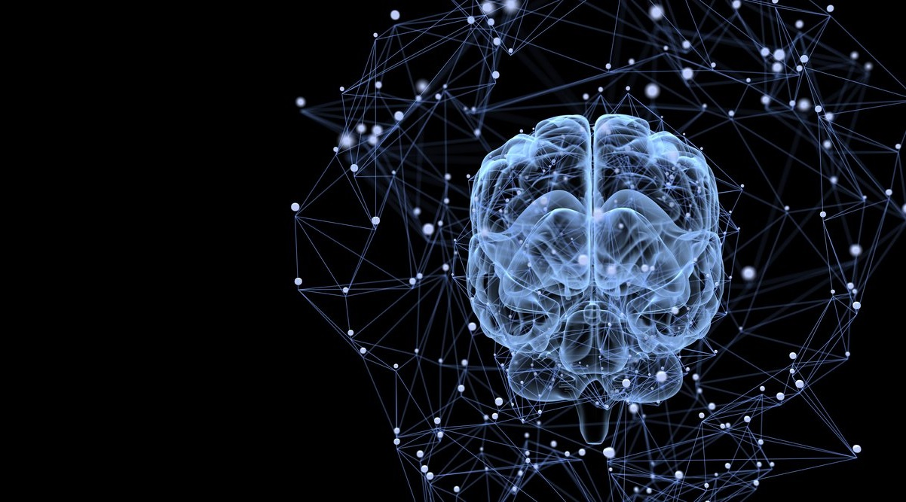
Rețele
Neuronale de Convoluție
autor Heghea Nicolae

Slide 2
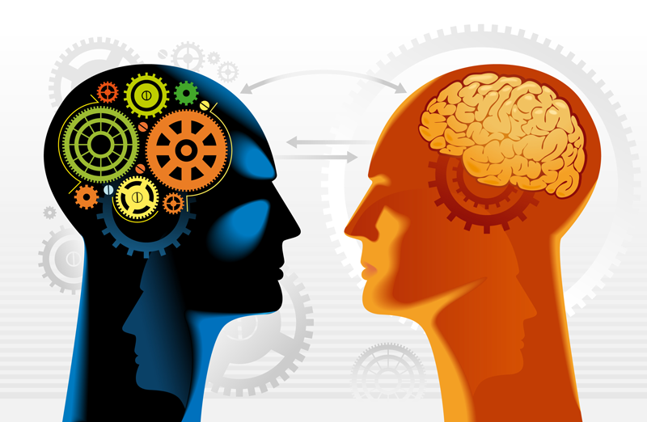
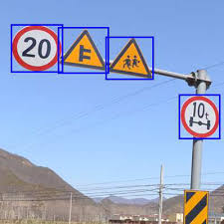
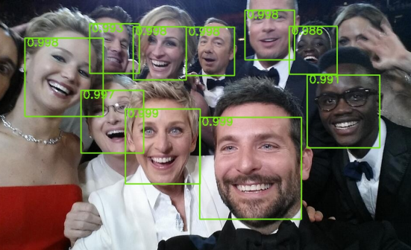
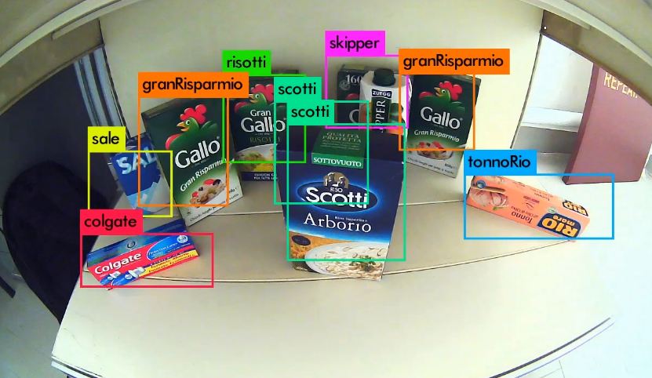
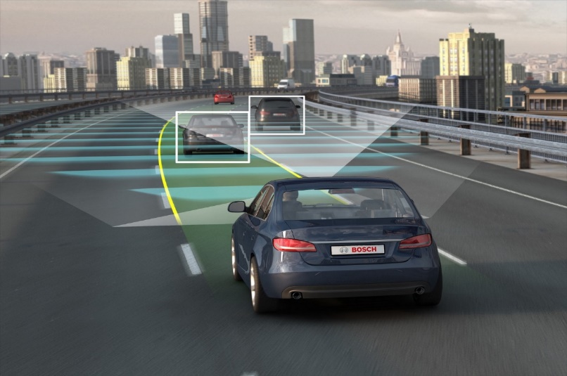
Unde sunt utilizate ConvNet-urile
procesarea limbajului natural
detectarea semnelor
detectarea fețelor
detectarea obiectelor
auto-conducerea automobilelor

Slide 3

Nu avem nevoie de a oferi caracteristici, CNN înțelege caracteristicile corecte de la sine.
Mult mai bine cu cît merge mai profund.
Este usor de studiat.
Eficiente în recunoașterea și clasificarea imaginilor
Cum CNN-urile înțeleg datele. (ex. Scalarea imaginile)
De ce?

Slide 4
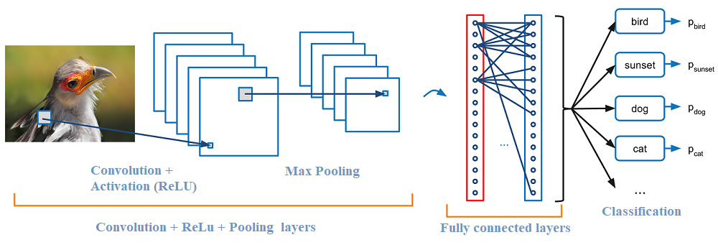
Model de Architectură
Rețele Neuronale de Convoluție
(CNN)

Slide 5
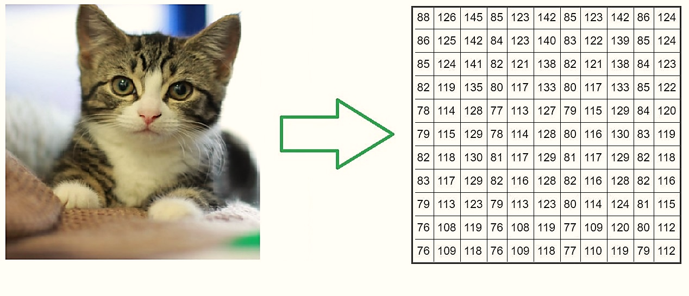
Setul de date (imagini)
Cum eu văd.
Cum calculatorul vede.

Slide 6
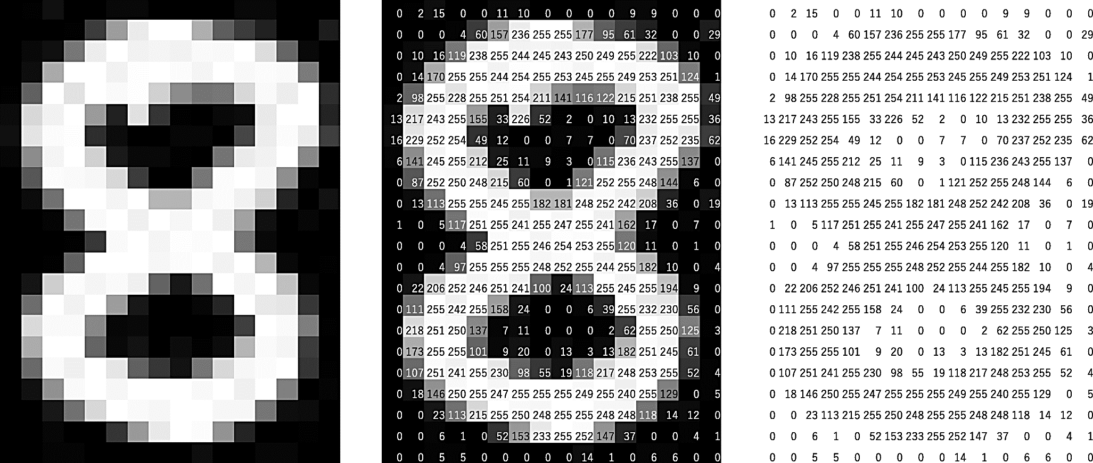
Exemplu

Slide 7

Pas cu pas,
cum funcționează ConvNet.
Cum?
Convoluția (Convolution)
Normalizarea (Activation ReLu)
Unificare (Pooling)
Straturile ascunse (Fully Connected)
Instruirea (Training)
Clasificarea

Slide 8
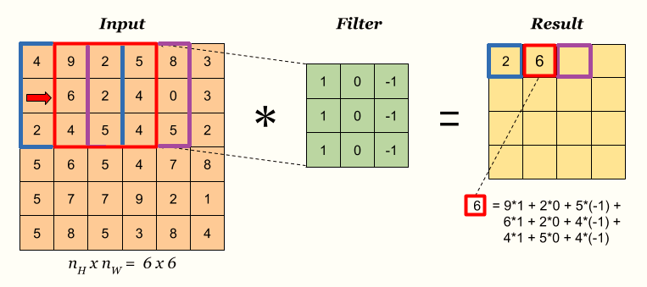
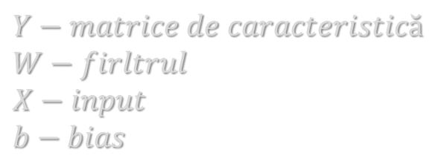
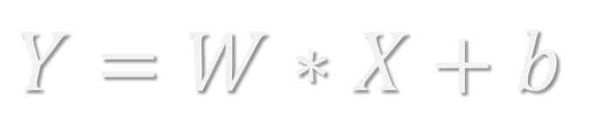
Convoluția
Input – imaginile de intrare
Filter – mai sunt numite
(weights, kernels sau features)
Matricea rezultat :
“hartă de activare” sau
“hartă a funcțiilor”
$$Y=W∗X+b$$
$$Y−matrice de caracteristică$$
$$W−firltrul$$
$$X−input$$
$$b−bias$$

Slide 9
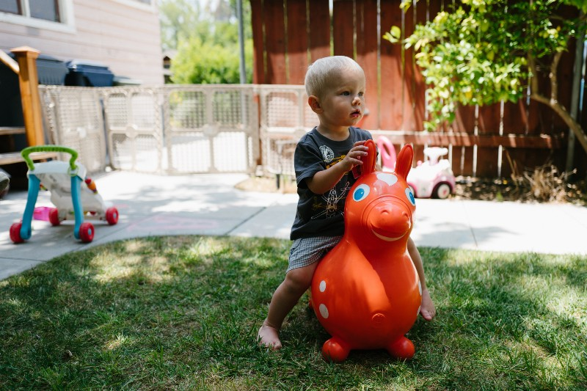
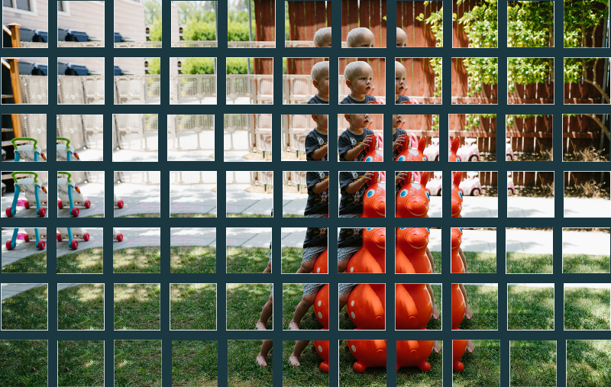
Convoluția
Imaginea originală
n imagini văzute prin “fereastra de vizualizare”

Slide 10

Convoluția

Slide 11
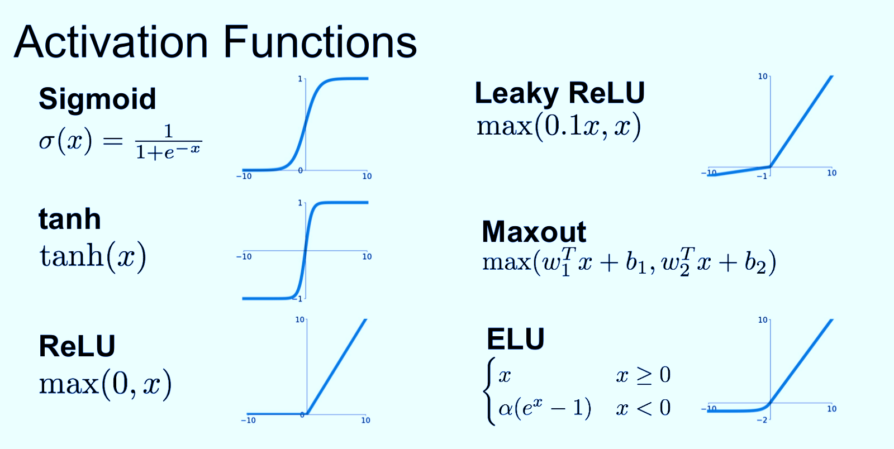
Normalizarea (ReLu)
ReLu - Rectified Linear Units

Slide 12
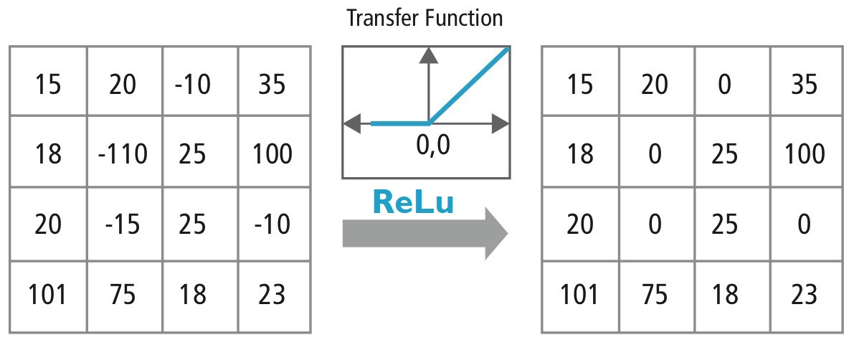
Normalizarea (ReLu)

Slide 13
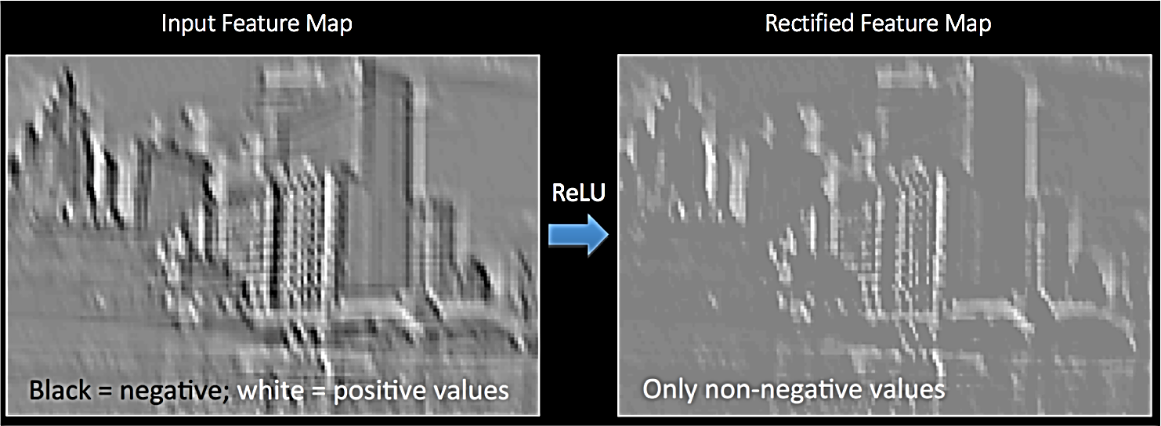
Normalizarea (ReLu)

Slide 14
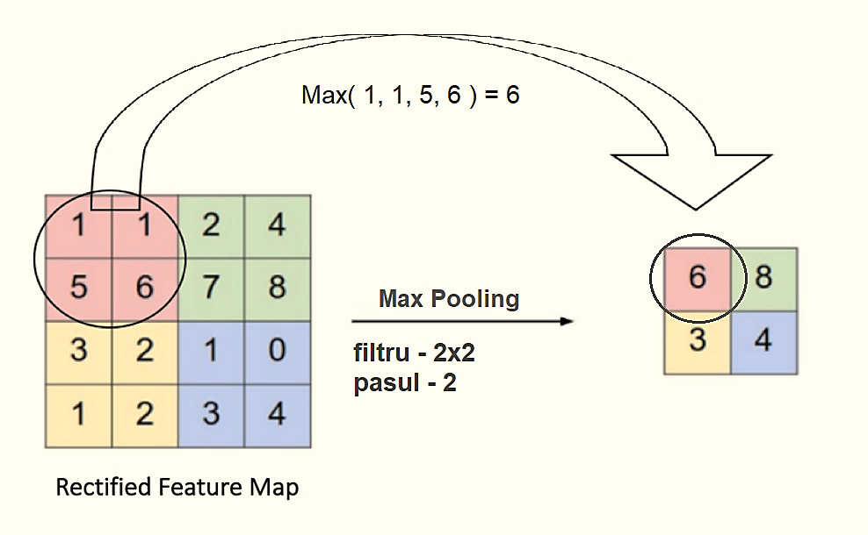
Unificarea (Pooling)

Slide 15
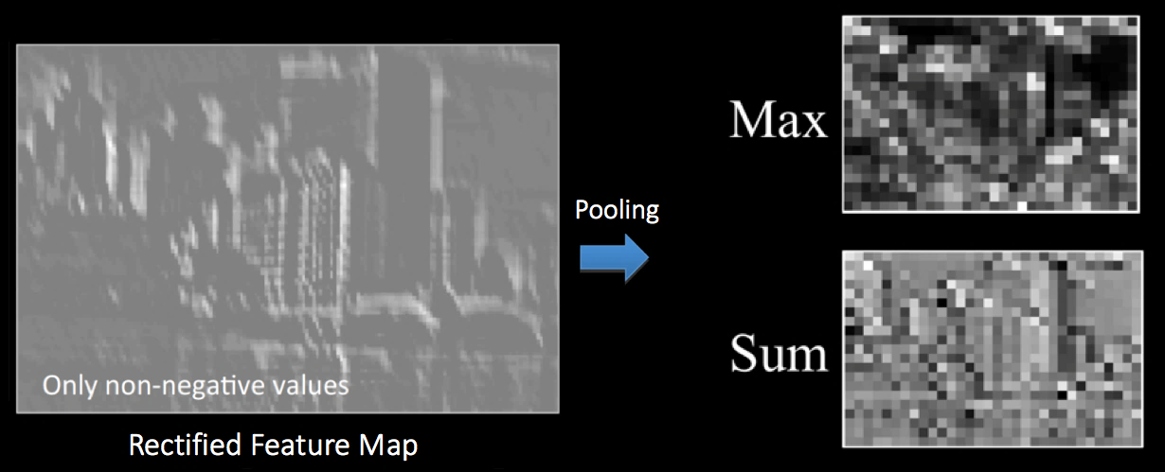
Pooling (unificarea)

Slide 16
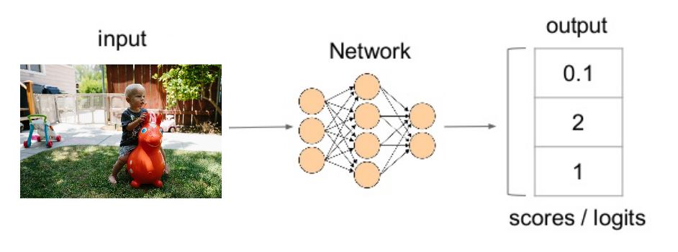
Straturile ascunse (Fully connected layers)
Returnează un vector, ai cărui valori reprezinta un scor (număr de puncte).

Slide 17
Cum știu filtrele din pasul de convoluție de a căuta marginile și curbele?
Cum știu straturile ascunse la ce hărți de activare trebuie să se uite?
Cum știu filtrele din fiecare strat ce valori trebuie să aibă?

Slide 18

Instruirea (Training)
Instruirea este un proces prin care ConvNet-urile iși
ajustează propriile filtre.
Acest proces de antrenare este denumit
$backpropagation$.

Slide 19
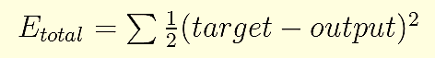
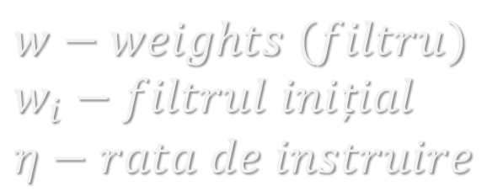
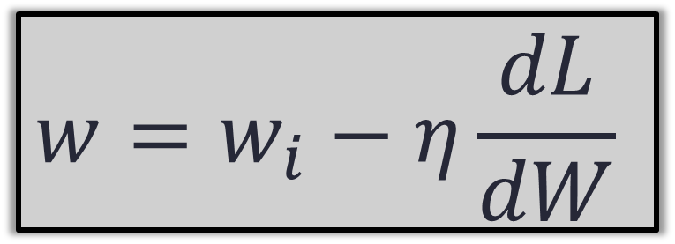
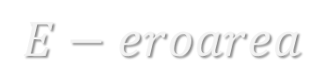
B𝐚𝐜𝐤𝐩𝐫𝐨𝐩𝐚𝐠𝐚𝐭𝐢𝐨𝐧
Funcția de pierdere
Actualizarea filtrelor
$$w=w_{i}−η\frac{dL}{dW}$$
$$E−eroarea$$
$$w−weights (filtru)$$
$w_{i}−filtrul ini$ț$ial$
$$η−rata de instruire$$

Slide 20
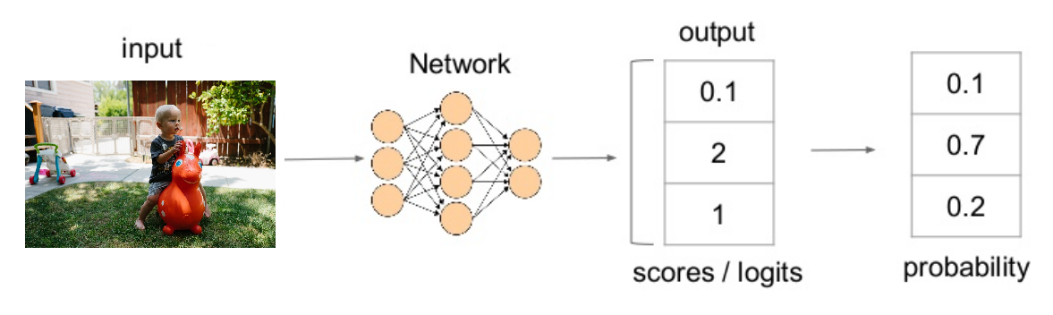
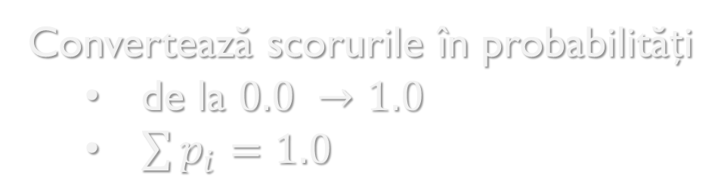
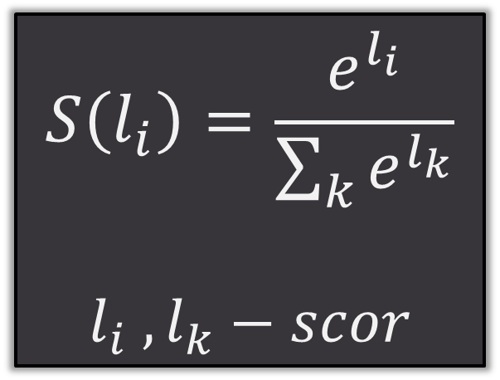
Clasificarea (SoftMax)
Convertează scorurile în probabilități
de la $0.0 →1.0$
$\sum{p_{i}}=1.0$
Funcția SoftMax
$$S\left(l_{i}\right)=\frac{e^{l_{i}}}{\sum_{k}{e^{l_{k}}}}$$
$$l_{i} , l_{k}−scor$$

Slide 21
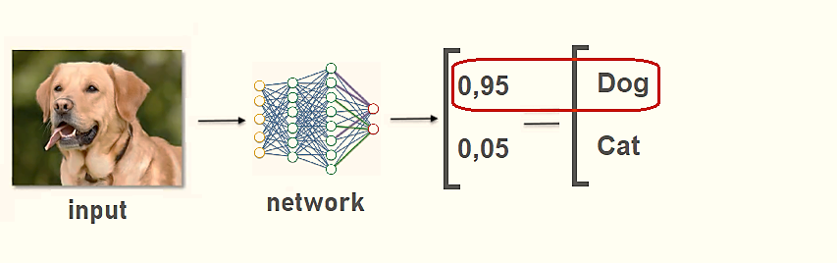
Clasificarea
Același
index
Max value

Slide 22

O rețea neuronală de convoluție este
o rețea de diferite tipuri de straturi conectate secvențial împreună.
Tipuri de straturi
Convoluție
Unificare
Normalizare
Fully Connected layer (Dense)
Ce?

Slide 23
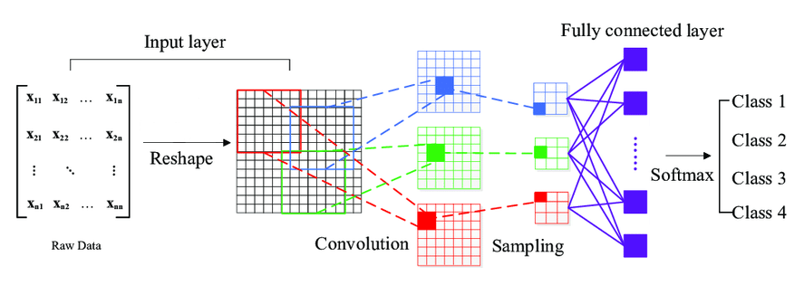
Model de Architectură - CNN

Slide 24
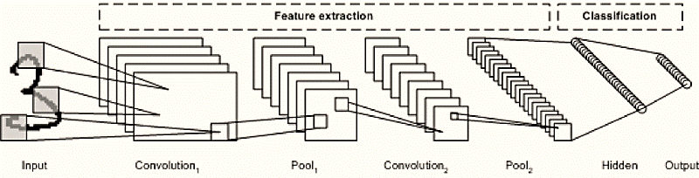
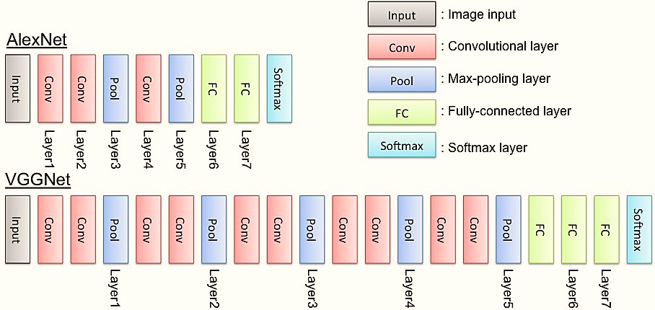

Slide 25


Slide 26
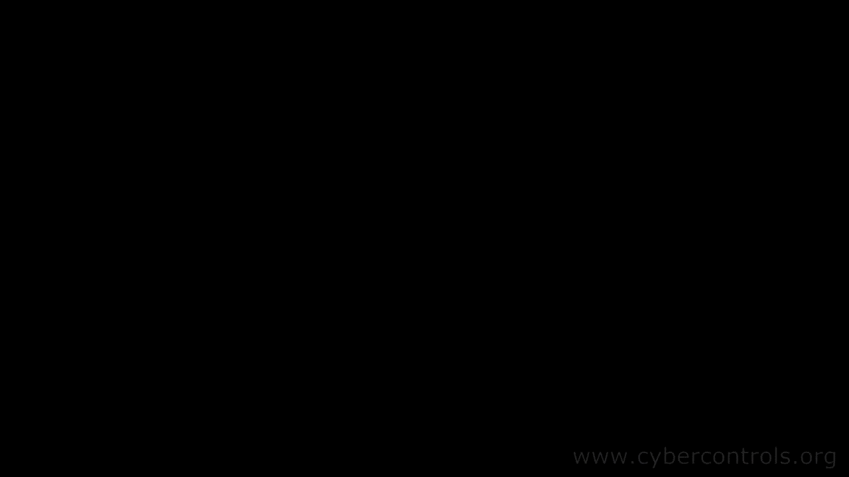
Convolutional Neural Networks (CNN)

Slide 27
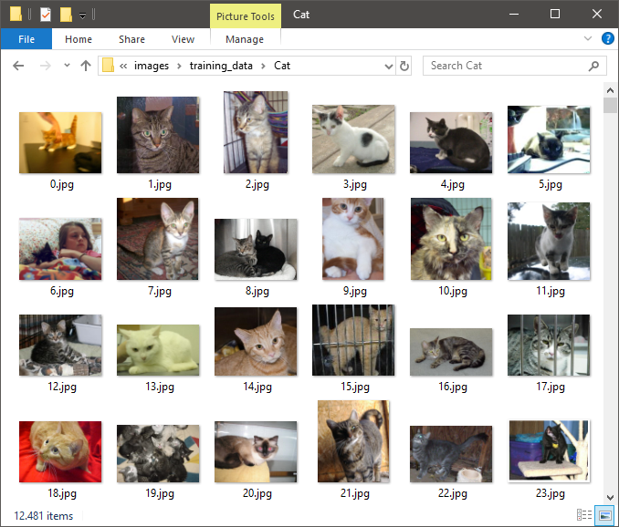
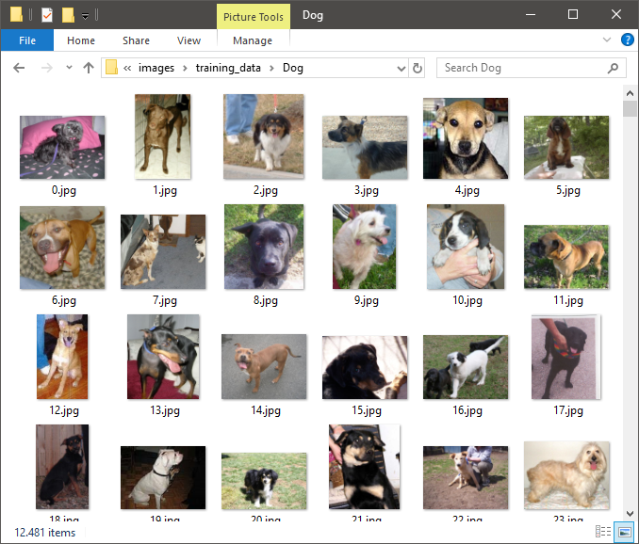
Input data

Slide 28
Load data
def create_training_data(): for category in CATEGORIES: path = os.path.join(DATADIR, category) class_num = CATEGORIES.index(category) for img in tqdm(os.listdir(path)):
try: img_array = cv2.imread(os.path.join(path, img), cv2.IMREAD_GRAYSCALE) new_array = cv2.resize(img_array, (IMG_SIZE, IMG_SIZE)) training_data.append([new_array, class_num]) except Exception as e: pass def load(): import pickle create_training_data() x = [] y = []
for features, label in training_data: x.append(features) y.append(label) x = np.array(x).reshape(-1, IMG_SIZE, IMG_SIZE, 1) pickle_out = open("x.pickle", "wb") pickle.dump(x, pickle_out) pickle_out.close() pickle_out = open("y.pickle", "wb") pickle.dump(y, pickle_out) pickle_out.close()

Slide 29
Training data
def training (): pickle_in = open("x.pickle", "rb") X = pickle.load(pickle_in) pickle_in = open("y.pickle", "rb") y = pickle.load(pickle_in) X = tf.keras.utils.normalize(X, axis=1) y = np.asarray(y) model = Sequential() model.add(ks.layers.Flatten(input_shape=X.shape[1:])) model.add(ks.layers.Dense(32, activation=tf.nn.relu)) model.add(ks.layers.Dense(32, activation=tf.nn.relu)) model.add(ks.layers.Dense(2, activation=tf.nn.softmax)) model.compile(optimizer='adam', loss='sparse_categorical_crossentropy', metrics=['accuracy']) # what to track model.fit(X, y, epochs=3, validation_split=0.0) model.save('64x3-CNN.model')

Slide 30
Test data
def nameCategory(self, img_path): img1 = load_img(img_path) img2 = prepare2gray(img1) prediction = self.model.predict([img2]) category = CATEGORIES[int(prediction[0][0])] return category

Slide 31
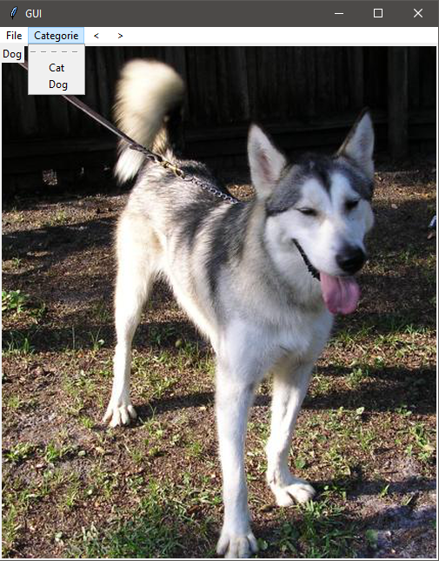
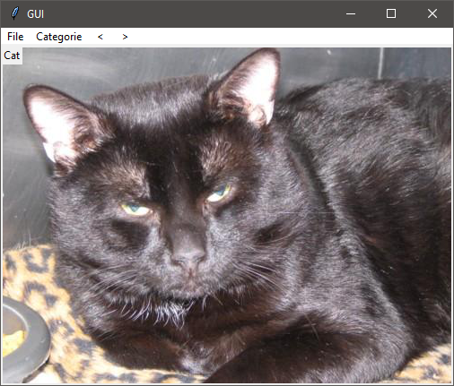
Aplicația

Slide 32
Bibliografie
Siraj Raval
https://www.youtube.com/channel/UCWN3xxRkmTPmbKwht9FuE5A
Adit Deshpande
https://medium.com/deep-math-machine-learning-ai/chapter-8-0-convolutional-neural-networks-for-deep-learning-364971e34ab2
Madhu Sanjeevi ( Mady )
https://medium.com/deep-math-machine-learning-ai/chapter-8-0-convolutional-neural-networks-for-deep-learning-364971e34ab2
Madhu Sanjeevi ( Mady )
https://medium.com/deep-math-machine-learning-ai/chapter-8-0-convolutional-neural-networks-for-deep-learning-364971e34ab2
Google / Google Translate
https://translate.google.com
https://www.google.md

